Slide 1

Notes:
1

Slide 2

Team
Pezzillo
Giuseppe Emanuele
Notes:
2

Slide 3
Innovatec Elettronica
Lo sviluppo tecnologico, ed in particolare l’evoluzione tecnologica di internet, ha portato molte attività tradizionali ad adeguarsi con i tempi: molte aziende, infatti, sfruttano vari software gestionali per organizzare il proprio lavoro. Infatti la gestione di aziende che si occupano della riparazione di apparecchiature elettroniche oggigiorno senza avere un sistema gestionale risulta un lavoro molto difficile, oneroso e ridondante. Innovatec Elettronica si pone lo scopo di eliminare totalmente l’arduo e disagevole lavoro gestionale dell’azienda Innovatec Elettronica rendendolo più facile e rapido, apportando migliorie ed esemplificazioni alla gestione dell’intera azienda anche tramite un’interfaccia intuitiva e facilmente comprensibile.
Notes:
3

Slide 4
Il sistema corrente...
Innovatec Elettronica è un software Web-Based che si propone di migliorare il lavoro gestionale dell’azienda stessa offrendo varie funzionalità : il gestore , proprietario dell’azienda e amministratore del sito, si occupa dei prodotti messi in vendita dall’azienda e dei tecnici , i tecnici si occupano dei clienti e delle bolle ad essi associati per la riparazione dell’apparecchio elettronico ed infine il cliente porta l’apparecchio in riparazione all’azienda.
Notes:
4

Slide 5
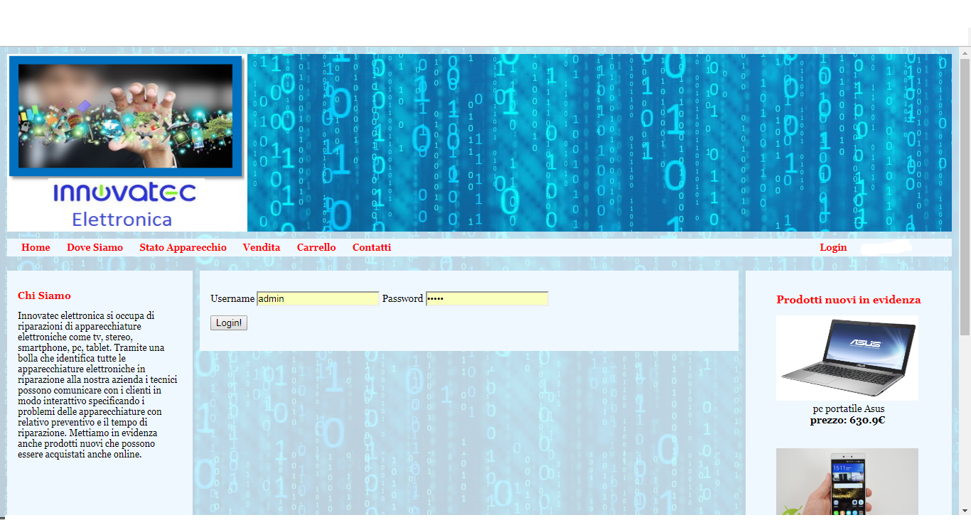
Si intende effettuare un re-engineering dell’attuale sistema software: Innovatec Elettronica al fine di renderlo più usabile e funzionale aggiungendo funzionalità e migliorandone alcune già esistenti. Permettere di aggiungere i nuovi prodotti dal sito stesso e non più manualmente e permettere al cliente di iscriversi al sito ed acquistare i prodotti nuovi messi in evidenza dall’azienda e permettere a tutti gli utenti del sito di gestire i propri dati personali
...e il sistema proposto
Notes:
5

Slide 6
I requisiti funzionali...
Gestione Autenticazione
Gestione Account
Gestione Bolle
Gestione Vendita
Gestione Prodotti
Notes:
6

Slide 7
Gestione Account
RF_1.1 - Registra
RF_1.6 – Rimuovi Account
RF_1.2 – Aggiungi Cliente
RF_1.7– Visualizza Lista Clienti
RF_1.3 – Aggiungi Tecnico
RF_1.8 – Rimuovi Cliente
RF_1.4 – Visualizza Profilo Personale
RF_1.9– Visualizza Lista Tecnici
RF_1.5 – Modifica Dati Personali
RF_1.10 – Rimuovi Tecnico
Notes:
7

Slide 8
Gestione Bolle
RF_2.1 – Crea Bolla
RF_2.4 – Rimuovi Bolla
RF_2.2 – Visualizza Lista Bolle
RF_3.5 – Controlla Stato
RF_2.3 – Modifica Dati Bolle
Notes:
8

Slide 9






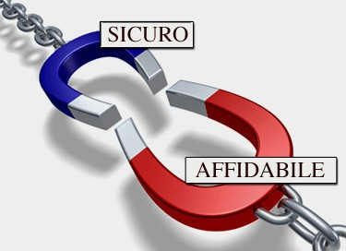
...e i requisiti non funzionali
Sicurezza
Affidabilità
Performance
Usabilità
Notes:
9

Slide 10
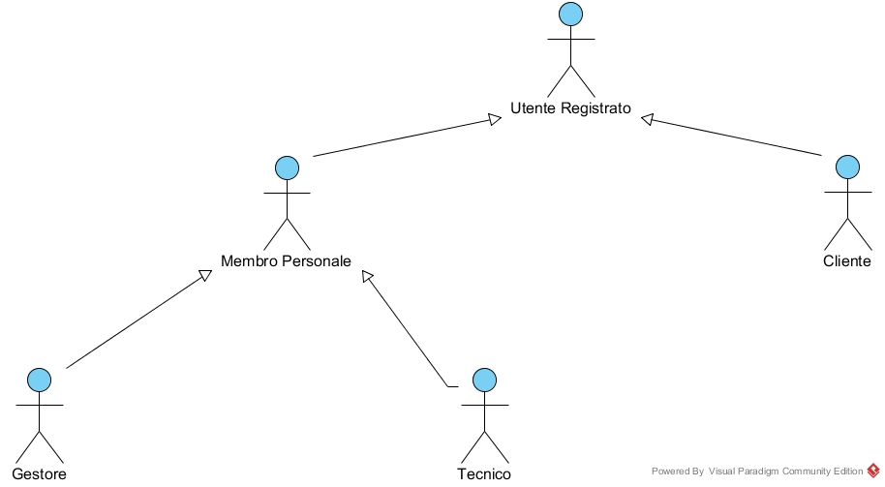
Attori del sistema
Notes:
10

Slide 11
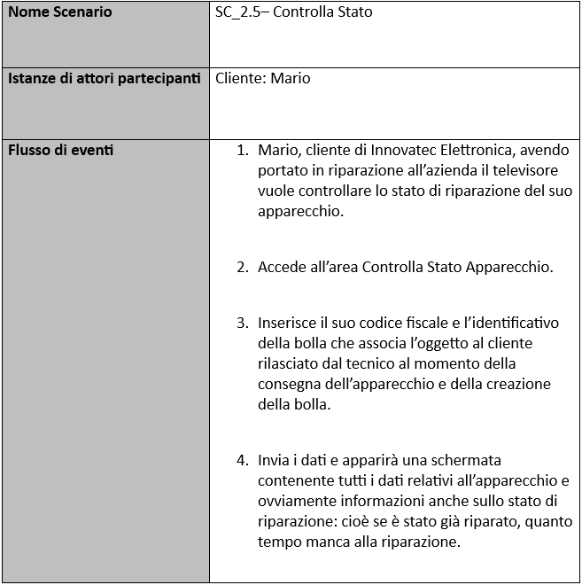
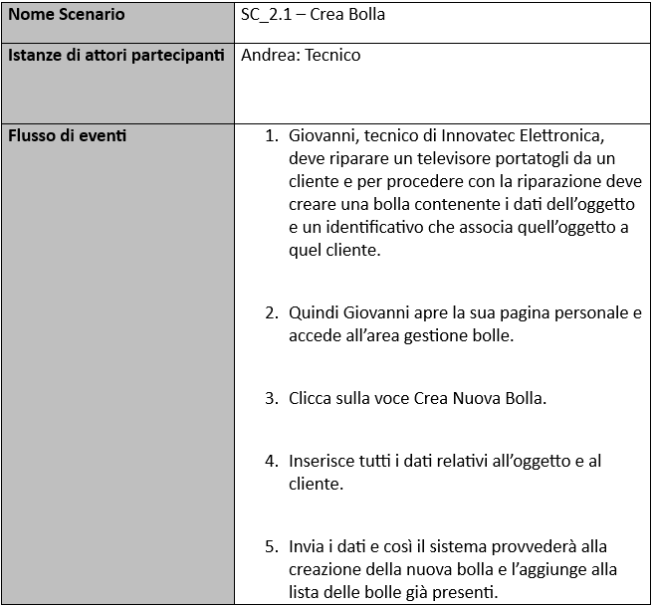
Scenari
Notes:
11

Slide 12
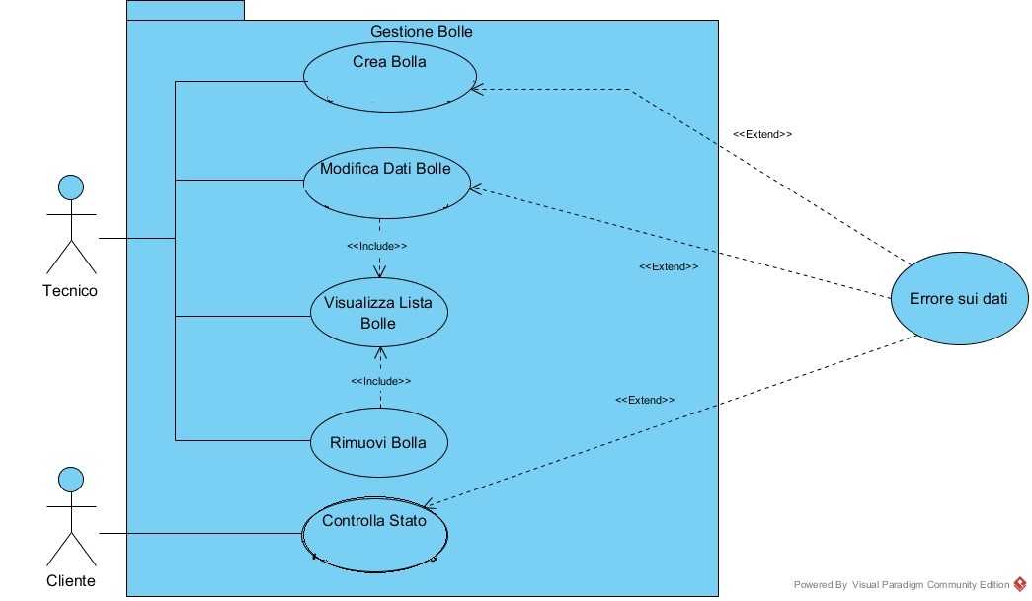
Casi d’uso
Notes:
12

Slide 13
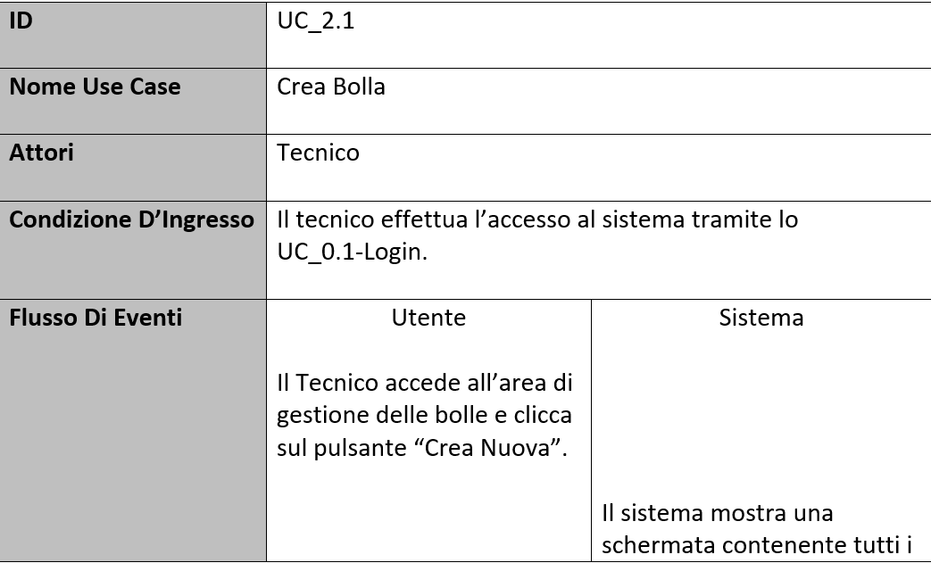

Slide 14
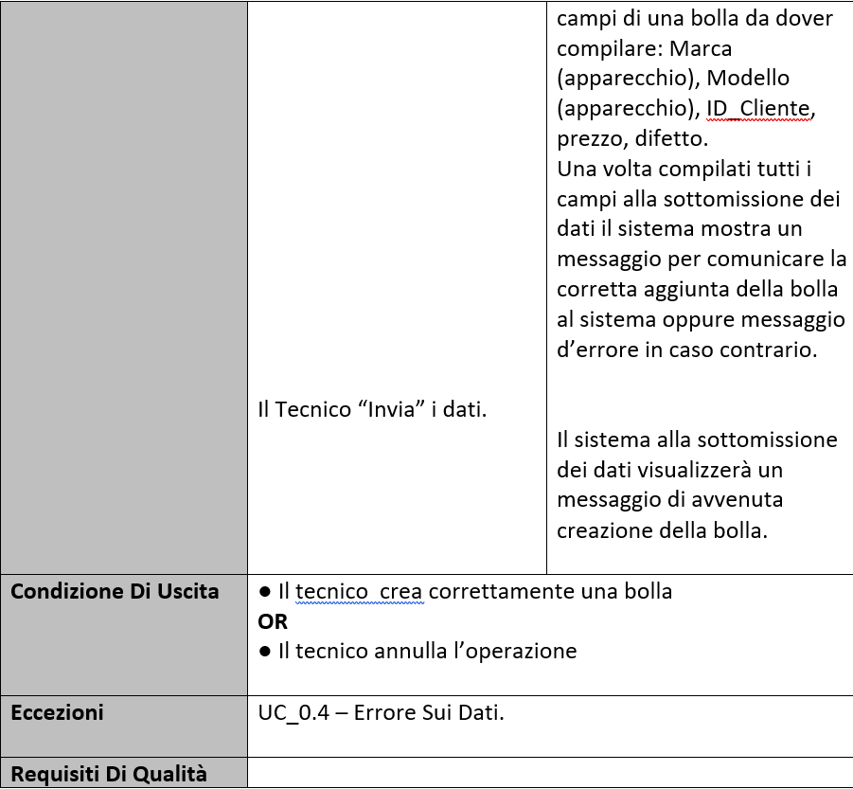

Slide 15
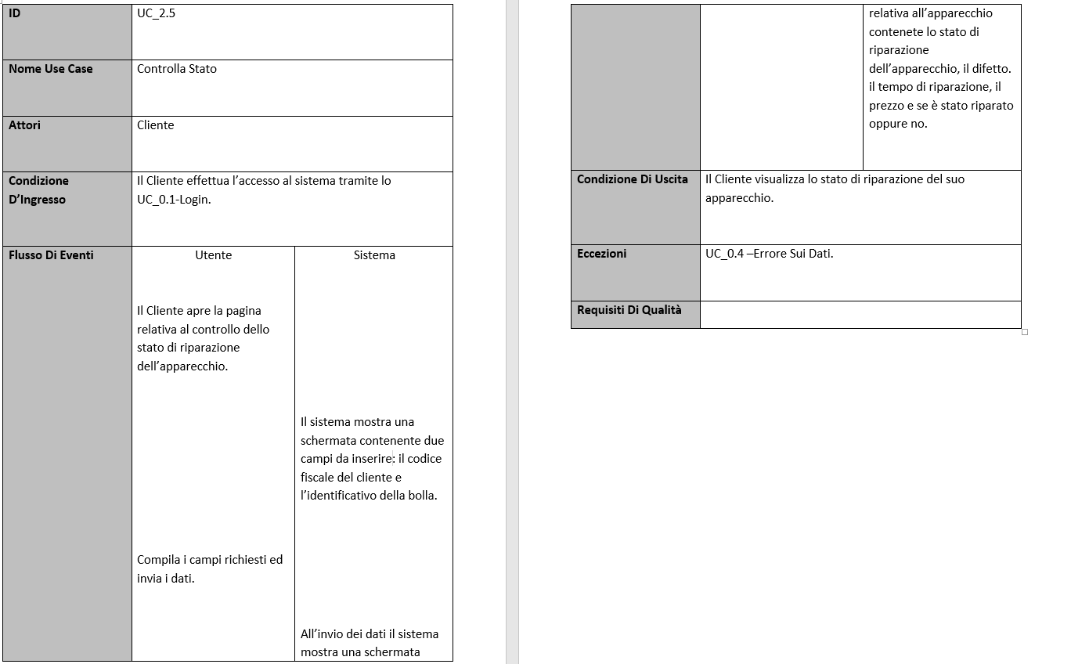

Slide 16
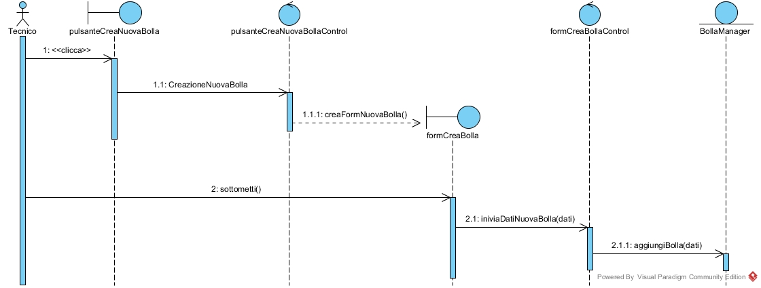
SD 2.1 – Crea Bolla
Notes:
16

Slide 17
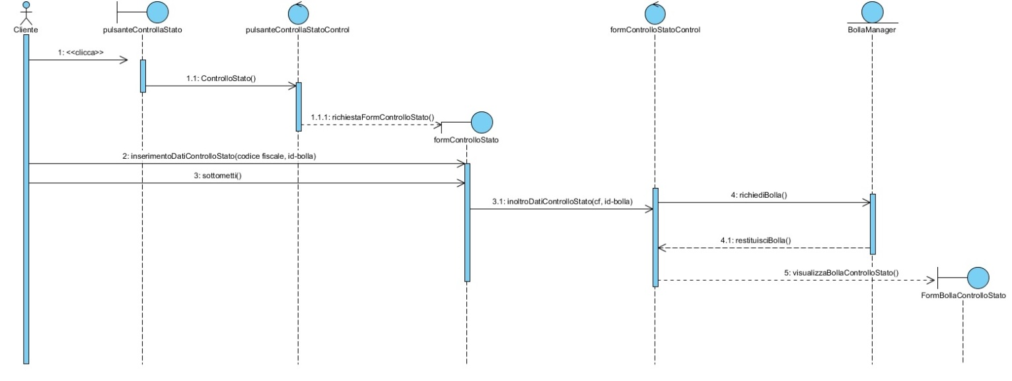
SD 2.5 – Controlla Stato
Notes:
17

Slide 18
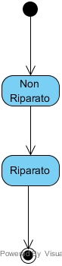
Statechart Diagram bolla
Notes:
18

Slide 19
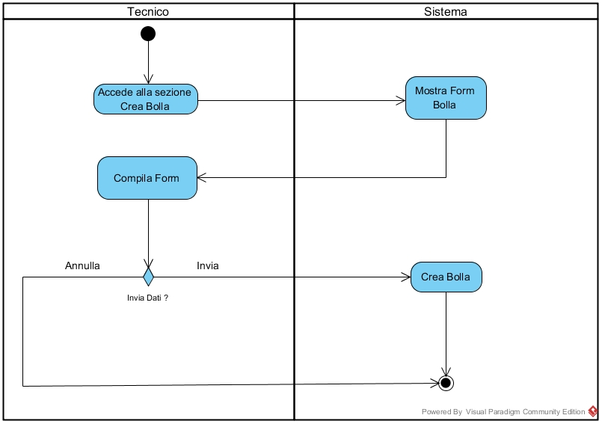
Activity Diagram Crea Bolla
Notes:
19

Slide 20
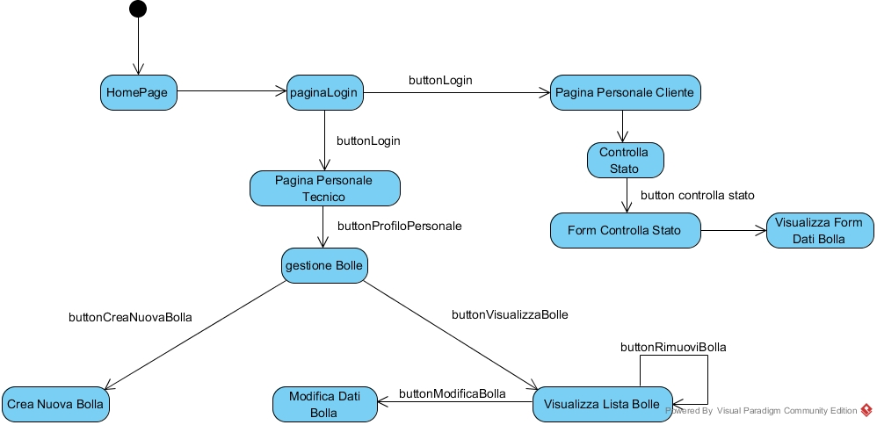
Path Navigazionale Gestione Bolle
Notes:
20

Slide 21
System Design: Obiettivi di design
Il sistema Innovatec Elettronica deve poter essere il più efficiente ed intuitivo possibile. Tale efficienza sarà costruita attraverso rapidi tempi di risposta ad ogni genere di input ma anche differenti politiche di tolleranza all’errore. In più si punterà ad avere una buona manutenibilità attraverso il facile inserimento di nuove funzionalità. Sarà intuitivo attraverso agevoli interfacce. Per ottenere gli obiettivi finali vanno seguiti dei criteri di progettazione tenendo presente: Performance, Affidabilità, Costi, Manutenzione e Utente Finale.

Slide 22
System Design: Obiettivi di design
Criteri di Costo
Sviluppo
Costo Amministrazione
Criteri di Performance
Tempo di Risposta
Throughput
Memoria
Criteri di Manutenzione
Estensibilità
Modificabilità
Tracciabilità dei Requisiti
Leggibilità
Portabilità
Criteri di Affidabilità
Disponibilità
Robustezza
Tolleranza all’Errore
Sicurezza
Criteri per l’Utente finale
Usabilità

Slide 23
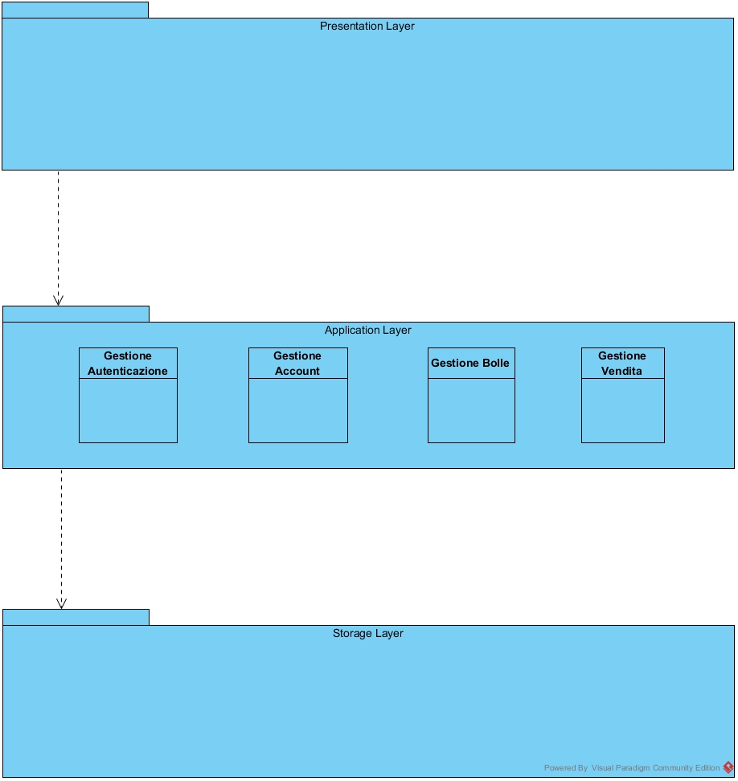
System Design: Architettura del Sistema
Sistema corrente

Slide 24
System Design: Architettura del Sistema
Decomposizione del Sistema
Per la realizzazione del software Innovatec Elettronica, si è scelta un’architettura three-layer in versione Client/Server. Questa particolare architettura software prevede la divisione dell’applicazione in 3 strati, dedicati rispettivamente all’interfaccia utente, alla logica di business e alla gestione dei dati persistenti.
1. Il Presentation Layer: Include tutte le interfacce grafiche e in generale i boundary
objects, come le form con cui interagisce l'utente. L’interfaccia verso l’utente è
rappresentata da un Web server e da eventuali contenuti dinamici (es. pagine jsp).
2. L’application Layer: include tutti gli oggetti relativi al controllo e all’elaborazione
dei dati. Questo avviene interrogando il database tramite lo storage layer per generare contenuti dinamici e accedere a dati persistenti.
3. Lo storage Layer: effettua la memorizzazione, il recupero e l'interrogazione degli
oggetti persistenti. I dati, i quali possono essere acceduti dall’application layer, sono
depositati in maniera persistente su un database tramite DBMS.

Slide 25
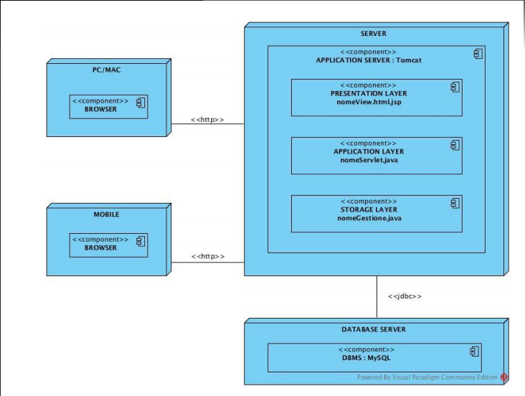
System Design: Mapping HW/SW
La struttura hardware proposta è costituita da un server centrale e dai client cioè un
qualsiasi computer al quale un utente può collegarsi per sfruttare il browser per
accedere al sistema Innovatec Elettronica.
Al server si collegano i client ed il database, il tipo di utente è determinato in fase di autenticazione controllando nel database il tipo di utente che corrisponde allo Username inserito in quel client. I client dovranno effettuare richieste al server per eseguire le operazioni legate alle loro rispettive funzionalità. II client ed il server saranno connesse tramite una rete che utilizzerà il protocollo HTTP.

Slide 26
System Design: Gestione Dati Persistenti
Per tenere traccia dei dati utili è stata utilizzata la tecnologia MYSQL.
MySQL permette la creazione di database relazionali, ossia consente la conservazione dei dati in tabelle separate anziché in un'unica grande entità. Questo permette di raggiungere un'ottima velocità e flessibilità di accesso ai dati ed una maggiore modellazione delle basi di dati.

Slide 27
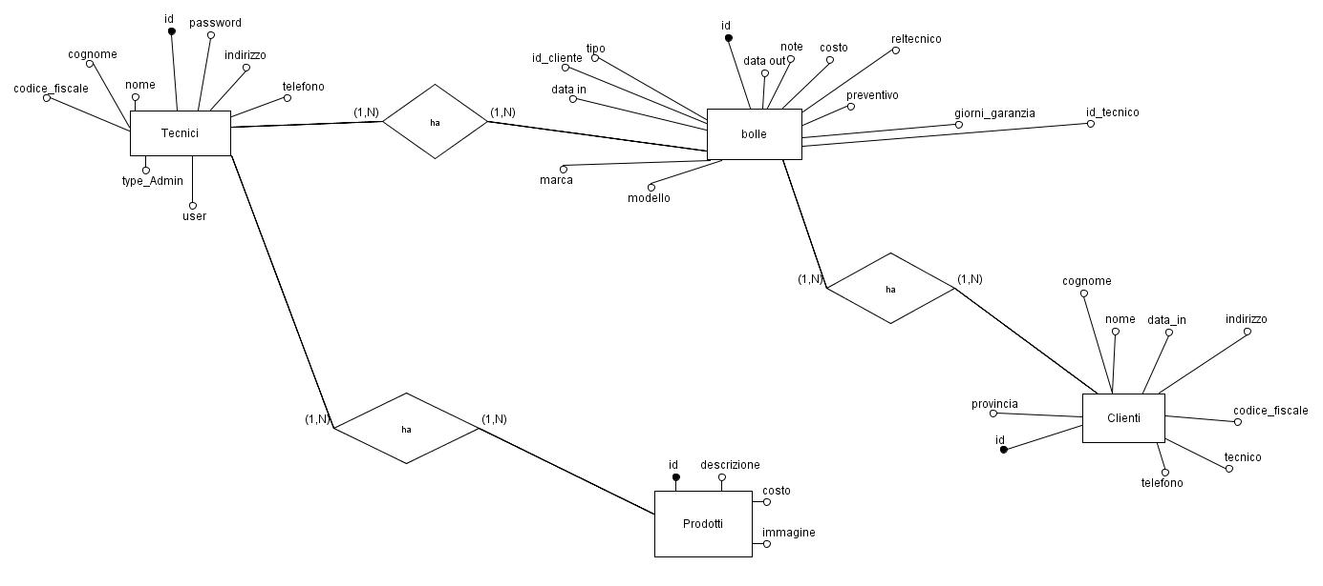
System Design: Gestione Dati Persistenti
Modello ER

Slide 28
System Design: Gestione Dati Persistenti
Perchè un DBMS?
Privatezza dei Dati: permette di consentire la sicurezza dei propri dati agli utenti.
Affidabilità dei Dati: permette di recuperare e ripristinare i dati persi in caso di guasti.
Imposizioni di vincoli di integrità sui dati: permette di imporre dei vincoli sui dati e di verificarli automaticamente.
Atomicità delle operazioni: permette di garantire operazioni atomiche.

Slide 29
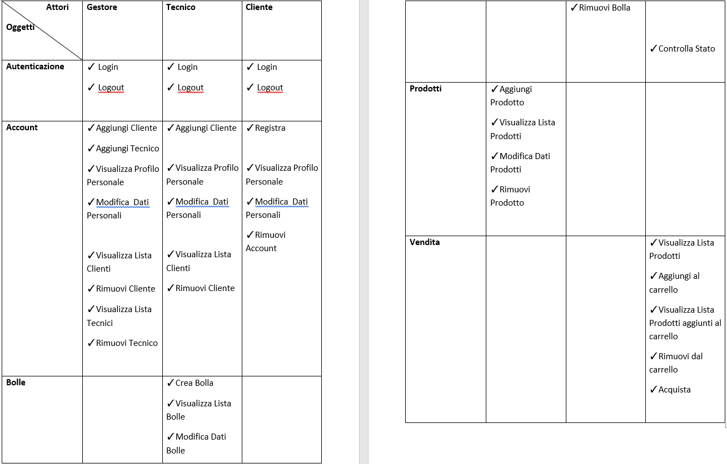
System Design: Controllo degli Accessi e della Sicurezza
Innovatec Elettronica è un sistema multi-utente, ci sono diversi attori che hanno il permesso di eseguire diverse operazioni su vari insiemi di oggetti.

Slide 30
System Design: Boundary Condition
Le condizioni limite riguardano, dal lato Server, l’accensione e lo spegnimento del sistema. Riguardano invece, dal lato Client, gli errori di connessione al server.
Avvio del sistema
Dopo l’avvio del sistema, esso presenterà un’interfaccia ai client. Ogni utente, dopo aver effettuato l’autenticazione, potrà accedere alle funzionalità disponibili.
Terminazione del sistema
La terminazione del sistema è consentita se e solo se nessun sottosistema è ancora attivo.
Prima della completa terminazione e disattivazione di database-server e di application-server, tutti i client connessi al sistema verranno disconnessi dal sistema.
Fallimento del sistema
Nel caso si verifichi un errore riguardante il software o l’hardware, si tenterà il ripristino del sistema ad una configurazione precedente e non in stato d’errore. Essendo i dati gestiti dai DBMS, il rischio di perdita è minimo.

Slide 31
Object Design Trade-Offs
Trade-Offs considerati:
- Comprensibilità vs. Tempo
- Prestazioni vs. Costi
- Interfaccia vs. Usabilità
- Sicurezza vs. Efficienza
Notes:
31

Slide 32






Tecnologie Utilizzate
Notes:
32

Slide 33
Naming Convention
Linee Guida per le interfacce
Descrittivi, corti
Variabili
Id_bolla, costo
Metodi
getPrezzo(), aggiungiBolla()
Classi e Pagine
ManagerBolle.java
ServletLogin.java
gestioneBolle.jsp
Notes:
33

Slide 34
Packages
Presentation Layer
Include UI e Boundary Objects.
Application Layer
Include oggetti per controllo ed elaborazione dati.
Storage Layer
Include operazioni di memorizzazione ed interrogazione dati dal DB.
Notes:
34

Slide 35
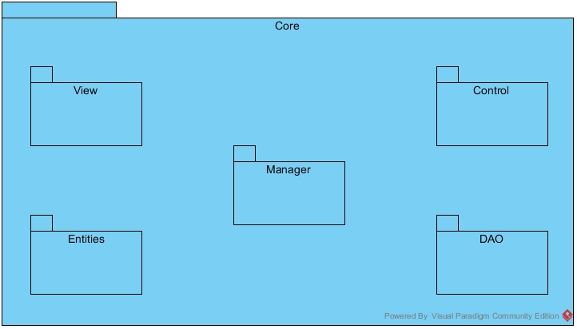
Packages Core
Notes:
35

Slide 36
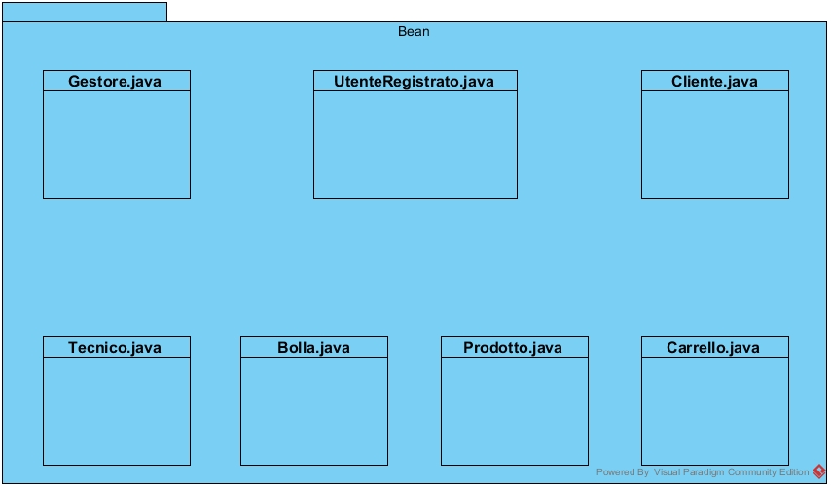
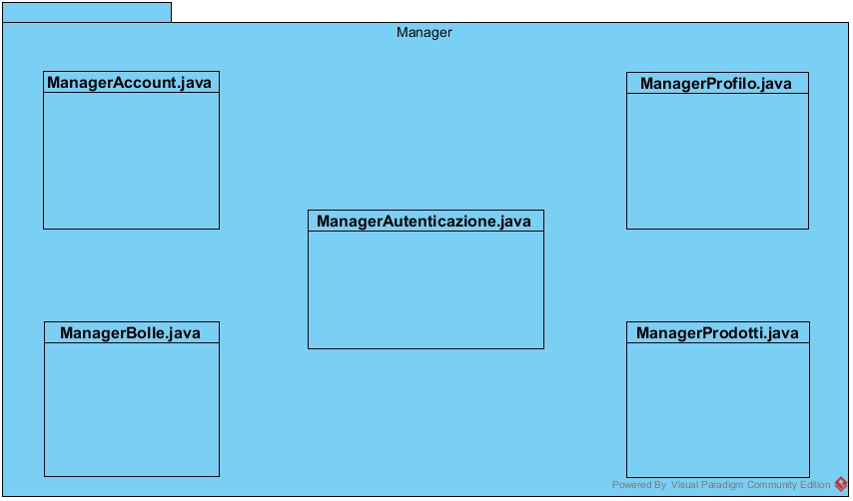
Packages Diagram
Notes:
36

Slide 37
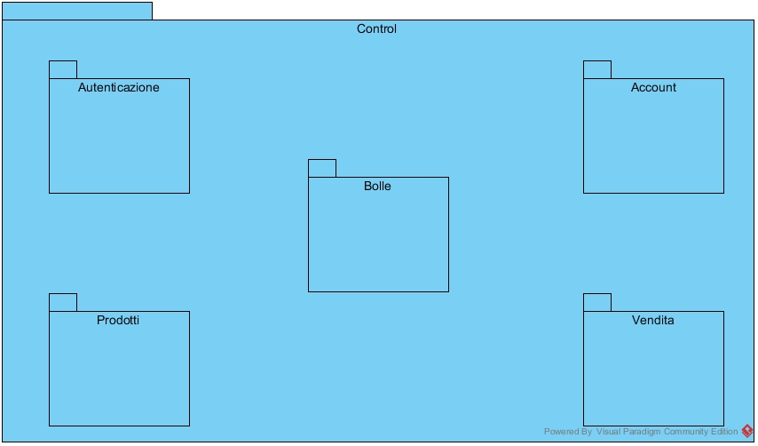
Packages Diagram
Notes:
37

Slide 38
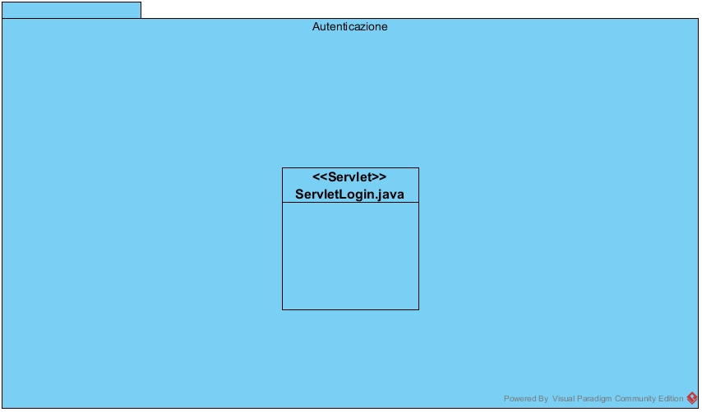
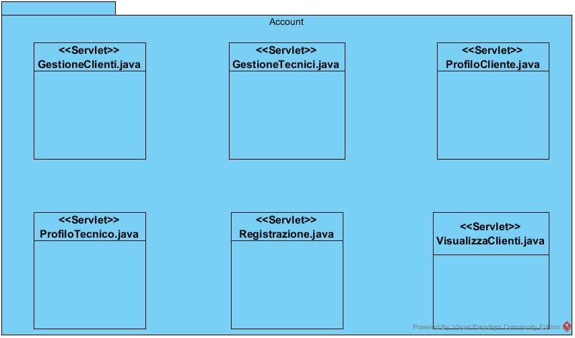
Packages Diagram
- Control
Notes:
38

Slide 39
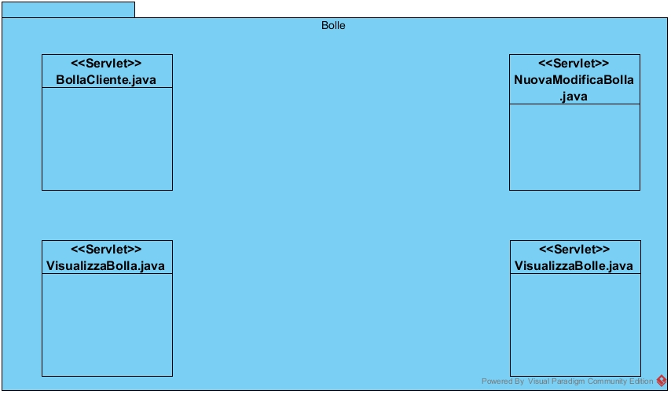
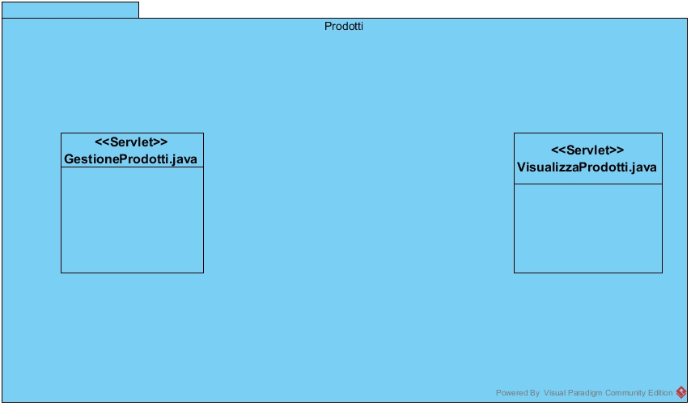
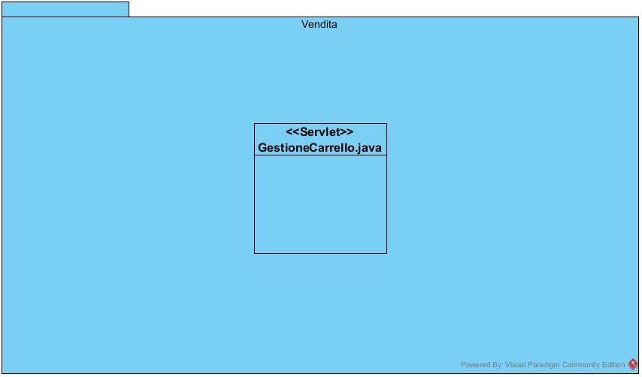
Packages Diagram
- Control
Notes:
39

Slide 40
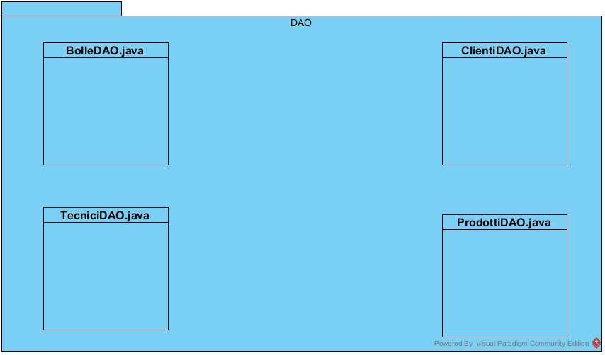
Packages Diagram
Notes:
40

Slide 41
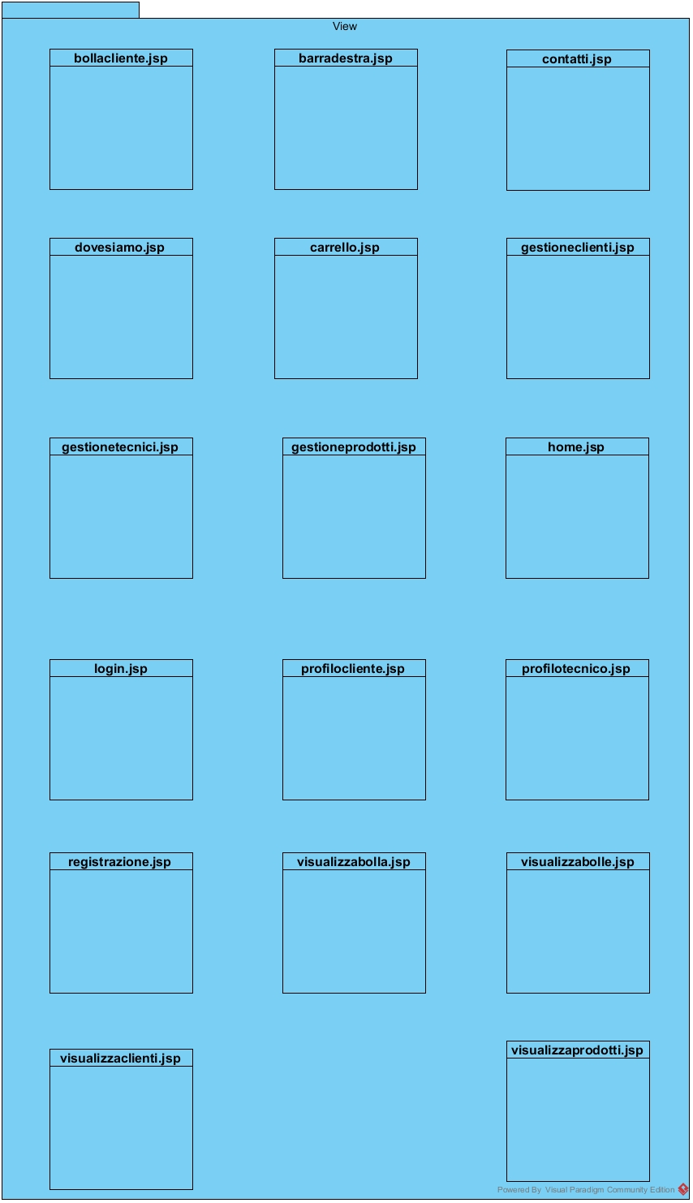
Packages Diagram
Notes:
41

Slide 42
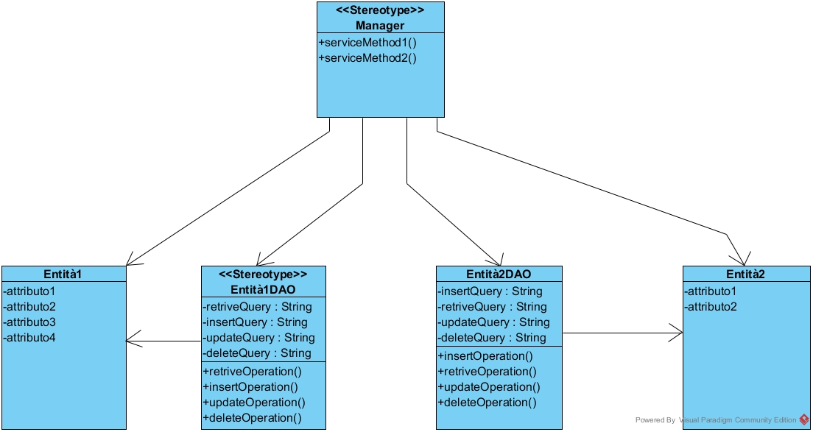
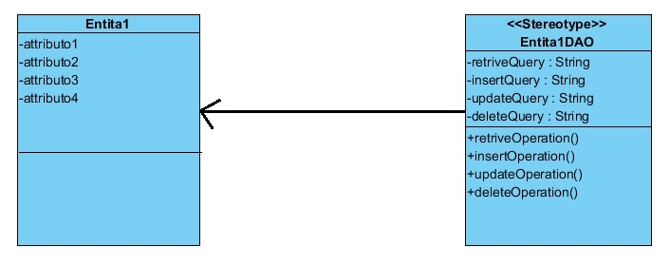
Design Patterns
Façade pattern
DAO pattern
Notes:
42

Slide 43
TESTING
Insieme di classi che hanno lo scopo di creare situazioni di fallimento o di errore in maniera pianificata. Quanti più errori trovano i test più il risultato di questa fase sarà positivo.
Scopo del testing: “Rompere il sistema”.
Notes:
43

Slide 44
TESTING
Il testing viene scomposto in varie fasi:
Definizione dei test.
Test di Unità.
Test di Integrazione.
Test di Sistema.

Slide 45
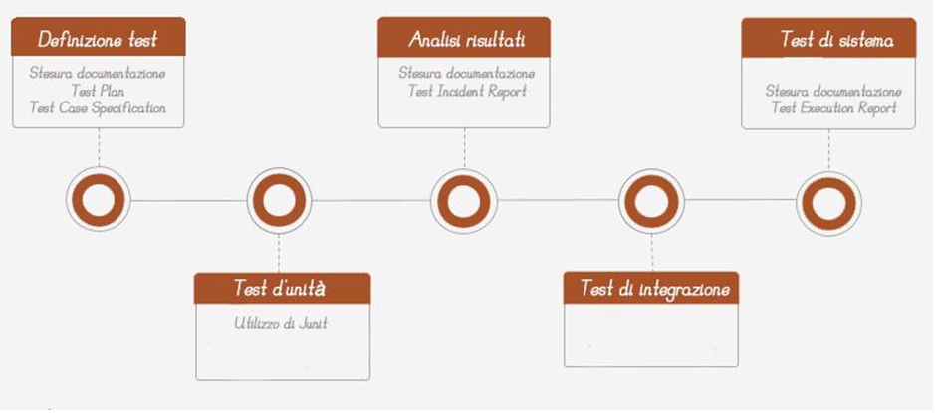
TESTING TIMELINE

Slide 46
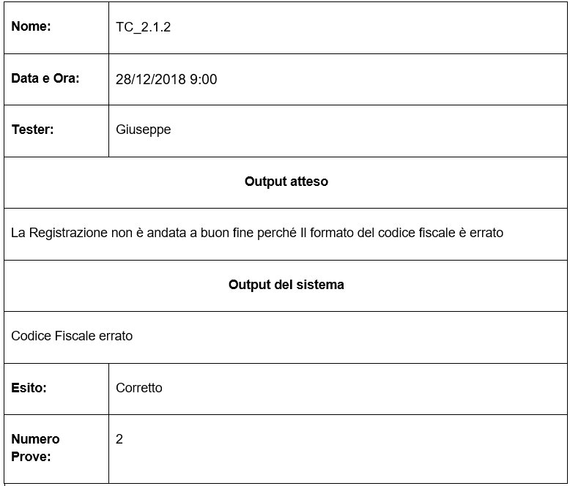
DEFINIZIONE DEI TEST
Stesura del documento di Test Plan, per la specifica dei casi di Test. Si occupa di definire gli aspetti manageriali del test.
Descrizione dei Test Case Specification, che documenta ogni test in maniera univoca. Un test Case è un insieme di input e di risultati attesi che servono a testare una componente in modo da rilevare gli errori e i fallimenti.

Slide 47

TEST DI UNITA’
Per il test di unità è stato scelto il Framework Junit, che permette di testare singole parti del sistema.
Sono stati testati:
Oggetti DAO.
Oggetti Manager, basati sul Facade Pattern.
Chiaramente sono state necessarie più iterazioni, dato che si sono riscontrati dei failure nei primi test di unità, che sono stati in seguito analizzati e successivamente risolti.

Slide 48
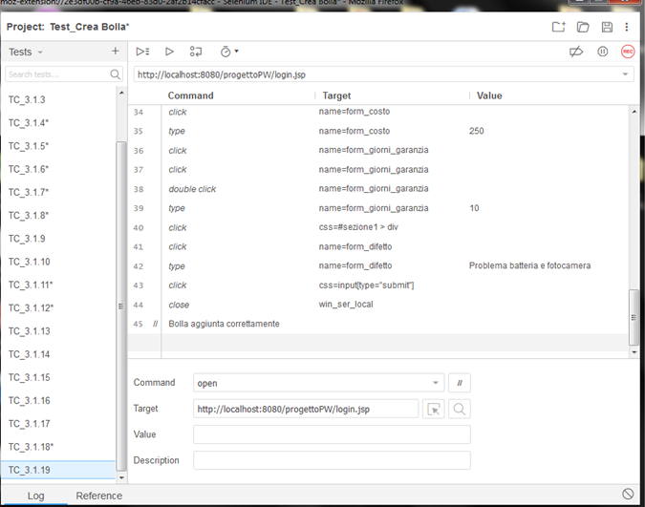

TESTING DI SISTEMA
Per il Test di Sistema è stato utilizzato Selenium

Slide 49
DOCUMENTI DI TESTING
TER: Test Execution Report, nel quale sono riportati tutti i casi di test effettuati con input utilizzato e output effettivo e previsto.
TIR: Test Incident Report, nel quale sono riportati, in seguito ai Test di Unità, tutti i casi di failure con le relative soluzioni.

Slide 50
FINE
GRAZIE PER L'ATTENZIONE

